Slide 1
LO - NHO - staten
«Gevinsten ligger i åpenheten»

Slide 2
Passiv drikking i arbeidslivet
Hans Ole Berg
seniorrådgiver

Slide 3
St.m. nr.30 «Se meg» 5.4.3 Utdanning og arbeidsliv :
"Det er regjeringens mål at flest mulig ansatte i privat sektor og alle ansatte i offentlig sektor samt alle studenter og elever skal være omfattet av en generell og bevisstgjørende rusmiddelpolitikk som er tydelig forankret i virksomhetens ledelse."

Slide 5
Passiv drikking i arbeidslivet:
Må gjøre jobben for..
Må passe på at ikke kunder ser..
Utrygg for sikkerhet
Kommer han i dag?
Når kommer han/hun?
Hvordan er formen i dag?
Får ubehagelige svar..
Bekymrer meg mye…
Kunne vi hjulpet?
Jo mer vi hjelper jo verre blir det!
Prøver å hjelpe – blir misforstått – blir avvist
Vil nødig gjøre vondt verre!
Vondt å se en kollega som ikke har det bra
Dilemma : varsler og «tyster»?
Ubehag i sosiale arr.
Leder er bekymret…
Hvorfor gjør ikke leder noe
Hvor lenge skal han/hun få holde på?
Hvorfor blir det ikke gjort noe?
Verneombud og tillitsvalgte sitt ansvar?
Hvem av oss må slutte?
osv, osv,

Slide 6
Akan kompetansesenter 2012:
500 deltakere på Akan-kurs (26 kurs)
6300 deltakere på 350 bedriftsinterne kurs, konferanser og møter
850 veiledningstelefoner

Slide 7
Alkoholproblem på arbeidsplassen
Alkoholproblem
hjemme
10 år
2 år
2 år
2 år
2 år
1 år
Kollega ser
Leder ser
Synlig på jobb
Kolleger opprørt over
at ingenting gjøres
Noe skjer - noe gjøres
Leder bestemmer seg
for å gjøre noe - -
Ulric Hermansson
Notes:
When an alcohol problem is revealed at work the person has usually had a problem for a very long time. One of the challenges we can see is that quite often the colleagues and even the team leader have been aware of the problem for such a long time before anything is done.
People tend to lose their family, their house and their home before they come to a point where they are in danger of losing their job! - and to some extent you could say the workplace is to blame – at least for not acting earlier.

Slide 8
RUSMIDDELPOLICY PÅ ARBEIDSPLASSEN
EN DEL AV HMS - ARBEIDET
Bedriftens renommé
Sikkerhet
Sykefravær
Arbeidsmiljø
Ivaretakende personalpolitikk

Slide 9
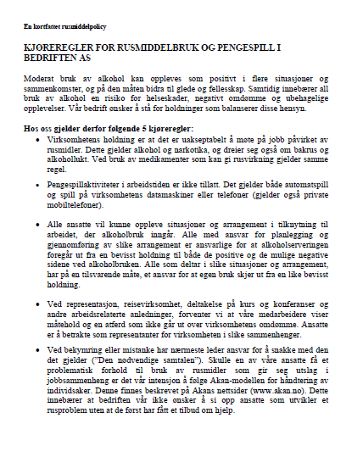
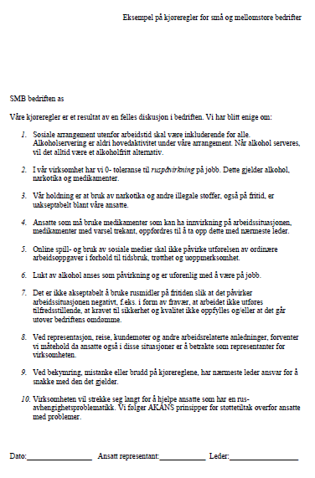
Rusmiddelpolicy i virksomheten

Slide 10
Akan arbeidet i virksomheten:
Fokus på forebyggende tiltak:
Alle ansatte
Utsatte grupper
Utsatte situasjoner «Sosiale gråsoner»
Hjelpetiltak overfor enkeltpersoner:
Tidlig intervensjon
Akan-opplegg

Slide 11
Akan arbeidet i virksomheten Ressurspersoner:
Ledere / mellomledere
Tillitsvalgte og Verneombud
Personal / HR / HMS
Bedriftshelsetjeneste
Akan-kontakter

Slide 12
Mange pårørende til rusavhengige er også i arbeidslivet:

